Slide 1
Solving CTF with Python
Name:4070E124
Teacher:永遠的偉大恩師龍 大 大

Slide 2
Google Colab
Colaboratory (簡稱為「Colab」) 可讓你在瀏覽器上撰寫及執行 Python，且具備下列優點：
不必進行任何設定
免費使用 GPU
輕鬆共用

Slide 3
Agenda

Slide 4
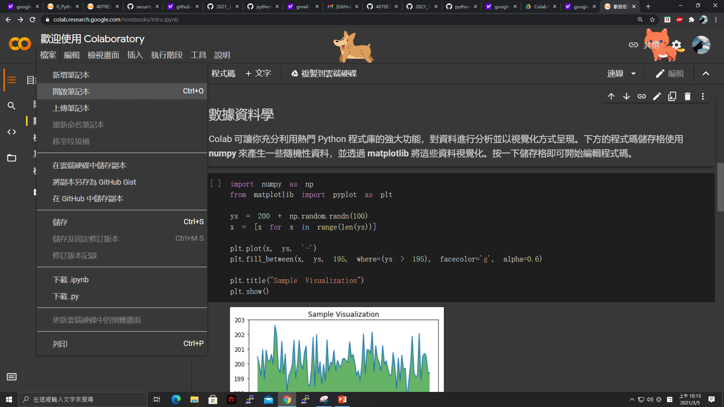

Slide 5
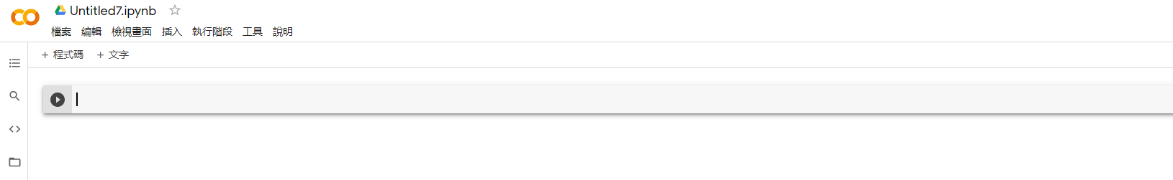

Slide 6


Slide 7
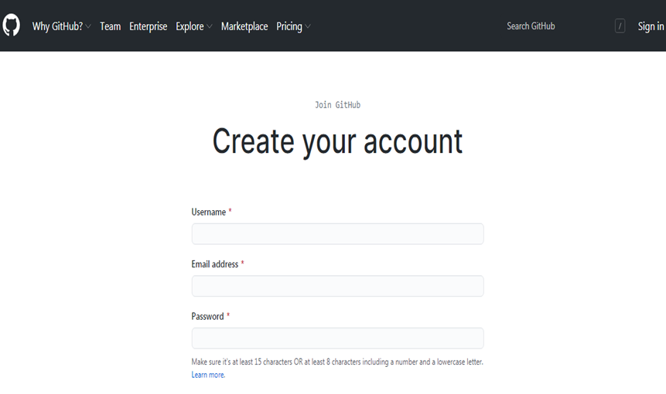

Slide 8
http://github.com/mydeargreatteacher
Mydeargreatteacher

Slide 9
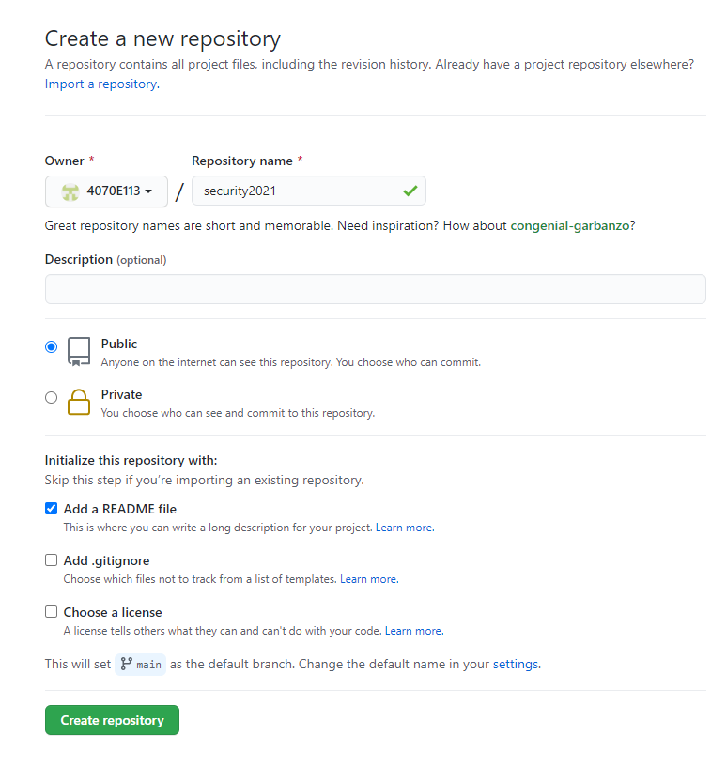

Slide 10
